Slide 1
海底发射太空船
1.起飞准备
2 .点火飞行
3 .悬停
4 .着落

Slide 2
1.起飞准备
角色：一个飞船角色，有两个造型：一个静止状态的造型，另外一个是飞行状态造型；（从角色库中导入）
舞台背景：一张海底背景图片、一张某星球表面图片和多张飞行途中的图片。（从背景库中导入）
此处要注意舞台背景的名称

Slide 3

1.起飞准备
舞台脚本如下：

Slide 4
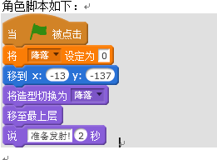
1.起飞准备
添加一个变量“降落”

Slide 5
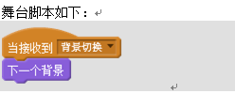
2.点火飞行

Slide 6
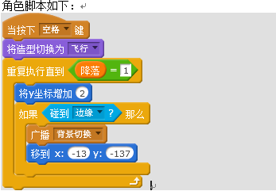
2.点火飞行

Slide 7

3.悬停

Slide 8

3.悬停

Slide 9
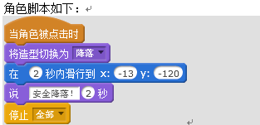
4.着落

